Slide 1

A-NLP 자연어처리
팀장 박지인
조용재, 손상원, 문이선, 이소민, 김진명

Slide 2


Slide 3
AI야 , 진짜 뉴스를 찾아줘! AI 경진대회
청와대 청원 주제 데이터
한국어 문장 관계 분류 경진대회
Bag of Words Meets Bags of Popcorn
COVID-19 Open Research Dataset Challenge (CORD-19)
Fake and real news dataset
Women's E-Commerce Clothing Reviews
A Million News Headlines
Coronavirus tweets NLP - Text Classification

Slide 4
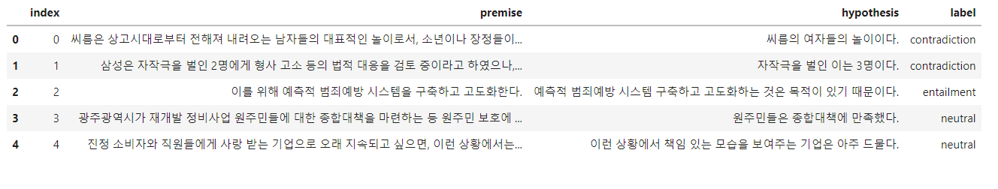
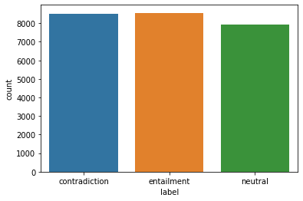
대표예시 : 데이콘 한국어 문장 관계 분류

Slide 5
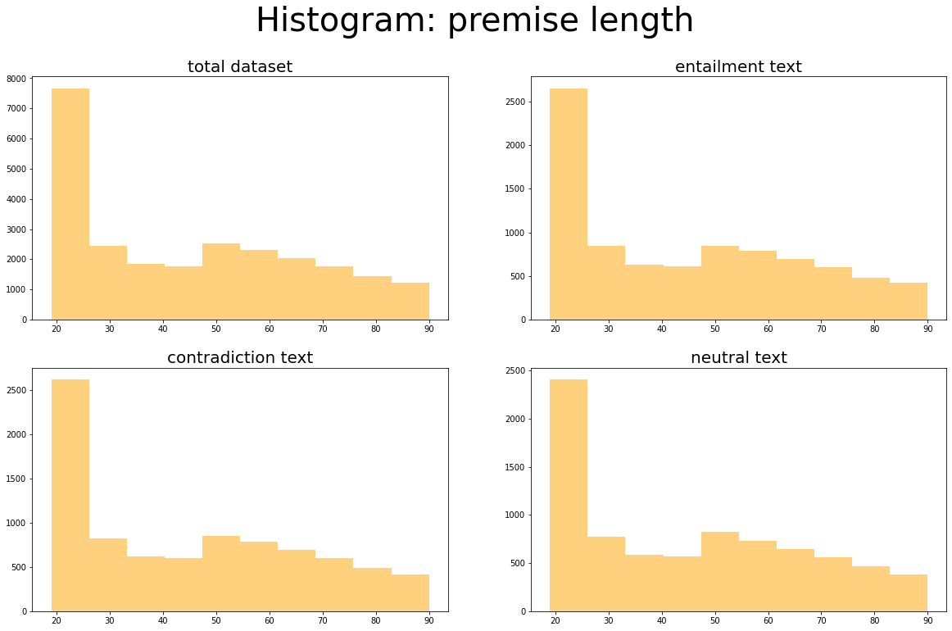
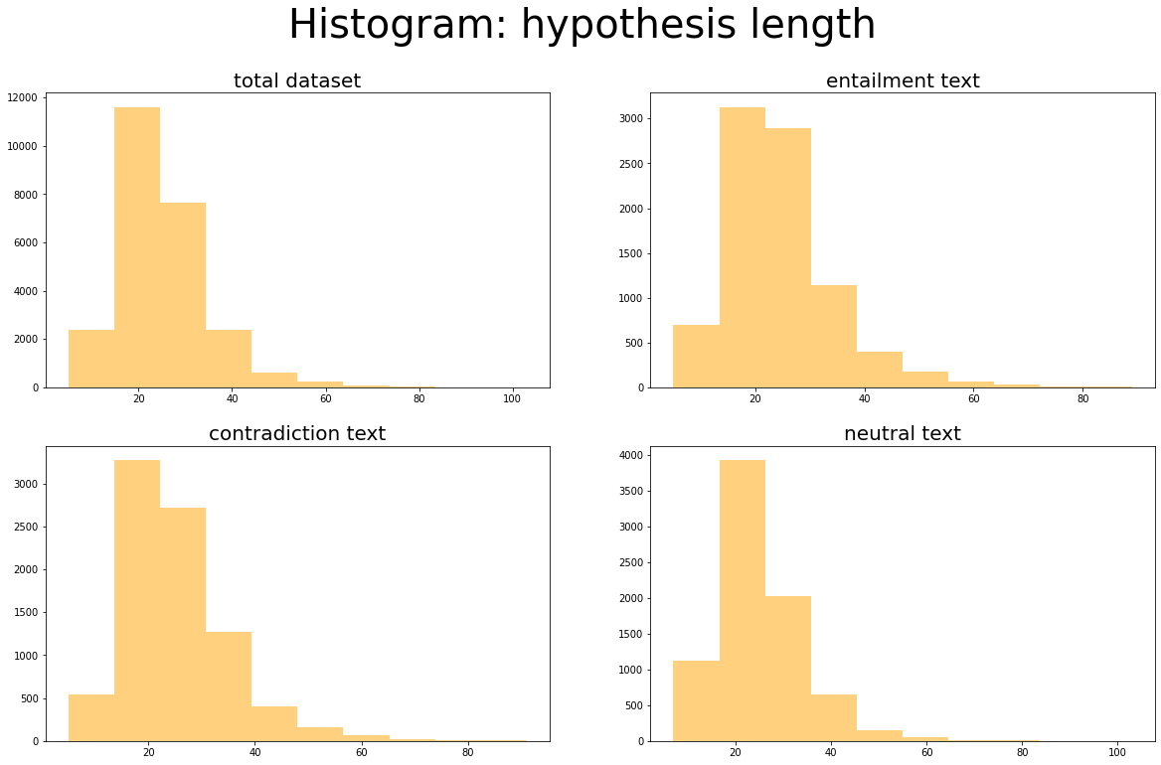
대표예시 : 데이콘 한국어 문장 관계 분류

Slide 6
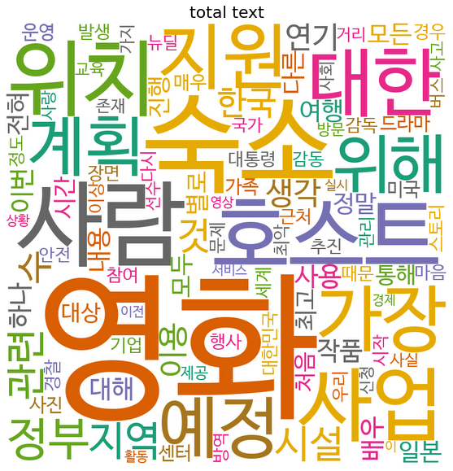
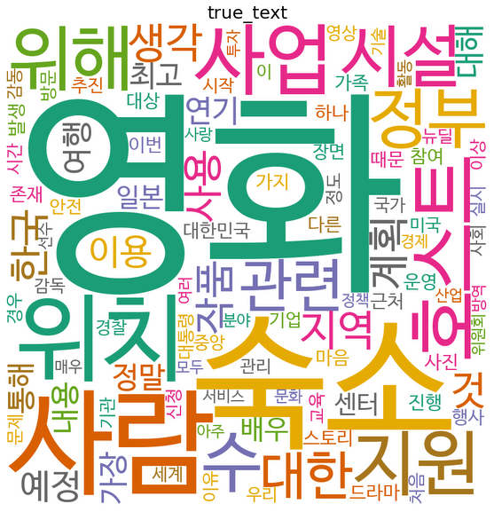
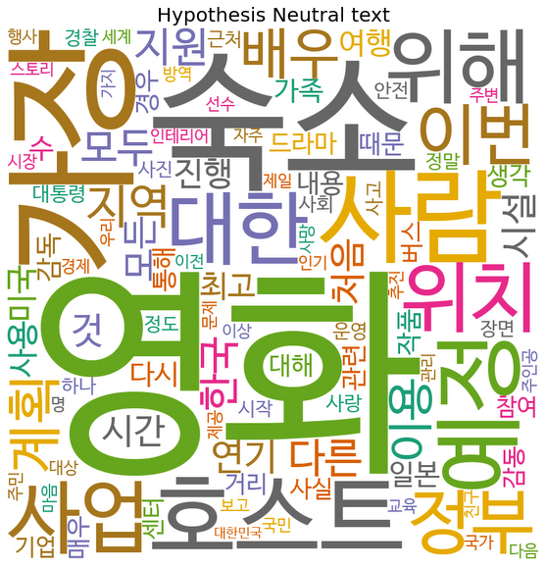

Slide 7
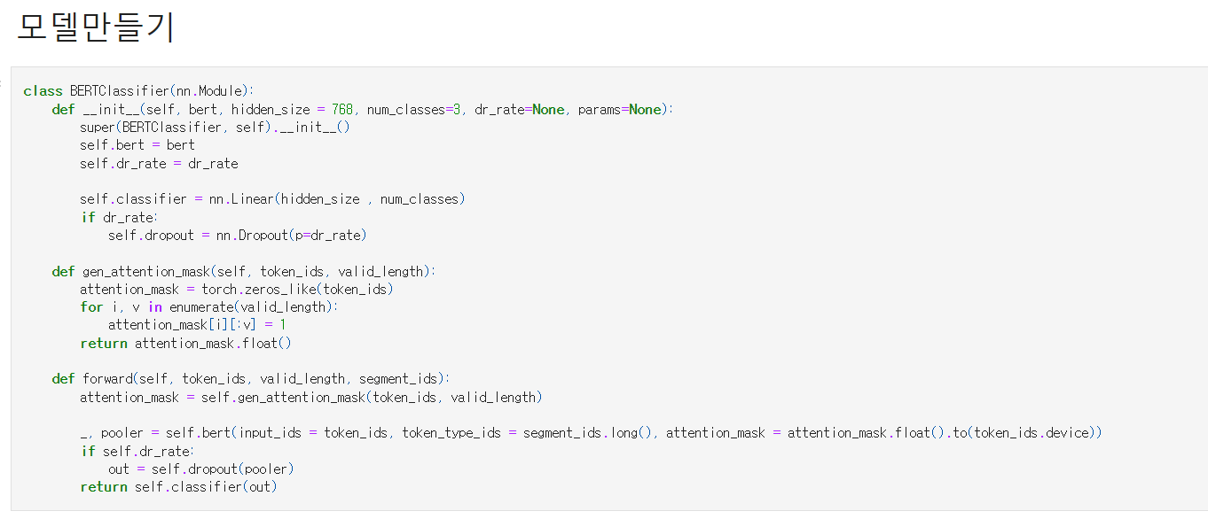
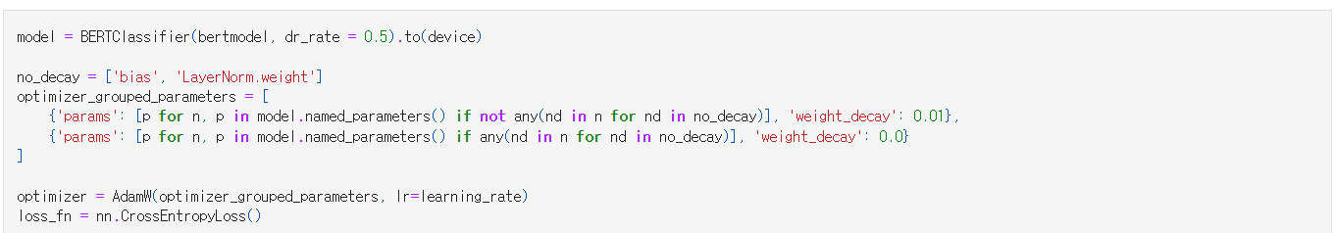
대표예시 : 데이콘 한국어 문장 관계 분류

Slide 8
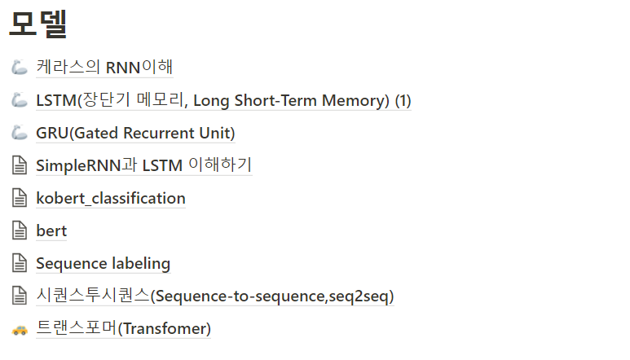
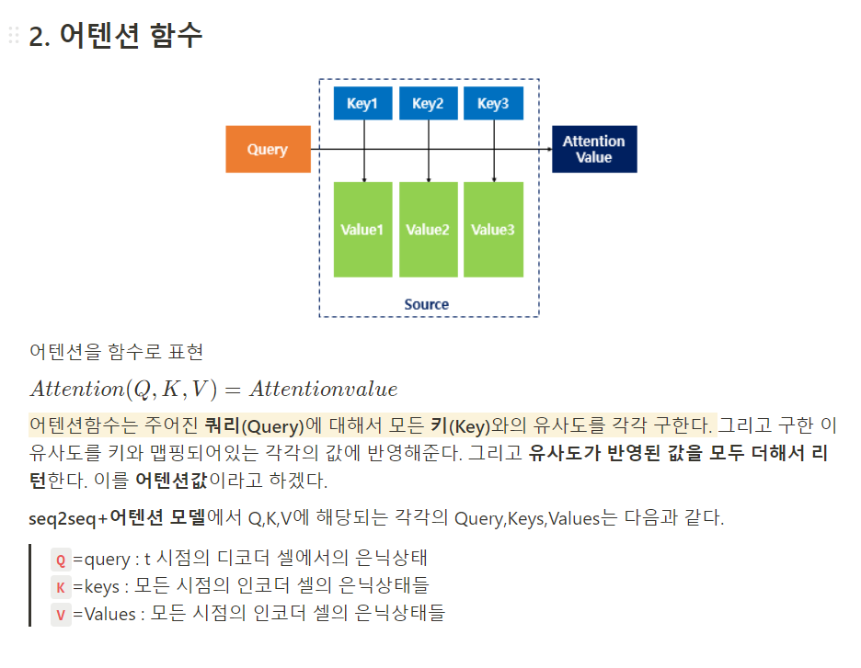
대표예시 : 데이콘 한국어 문장 관계 분류

Slide 9



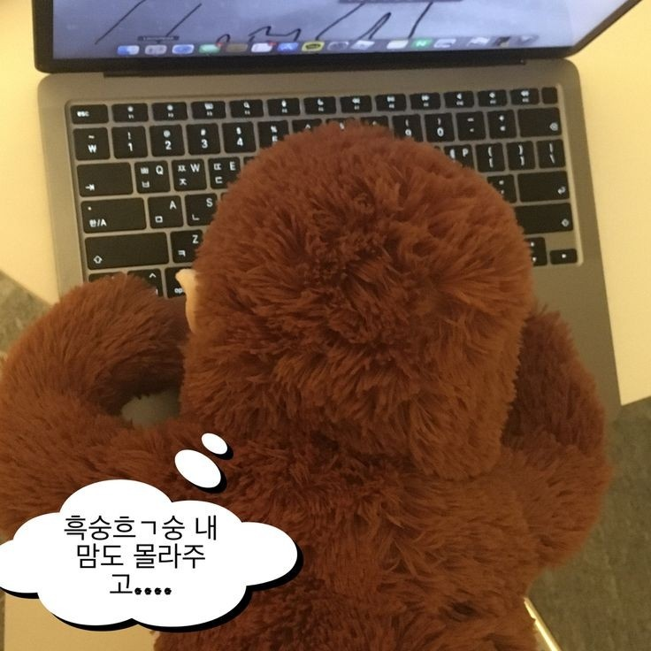
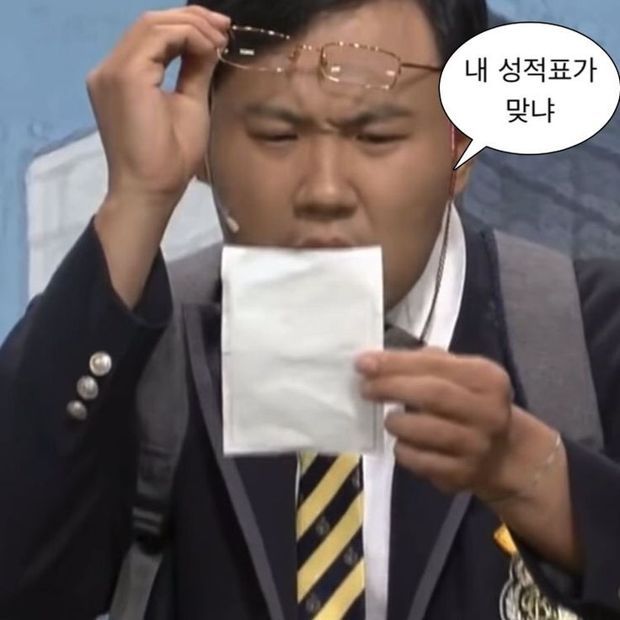
시험이 끝난 후의 NLP팀
토이 프로젝트
할래요?....
무엇을 할까?
-> 토이 프로젝트
아무래도…..
대학원 가야할 거 같아요….흑흑…

Slide 10
200K SHORT TEXTS FOR HUMOR DETECTION-Classify if a text sentence is funny or not
CNN News Articles from 2011 to 2022-CNN News Articles from 2011 to 2022 after basic cleaning
Youtube Videos Dataset (~3400 videos)
3400 Videos spread across 4 categories! Testbed to learn text classification.
Bumble Dating App - Google Play Store Review
Latest user reviews for Bumble app available at Google Play Store
Women's E-Commerce Clothing Reviews-23,000 Customer Reviews and Ratings
Financial Sentiment Analysis-Financial sentences with sentiment labels

Slide 11

스펙 추천 해주는 프로그램
뉴스 기사 요약 프로그램
나만의 카톡 응답 챗봇
,,,,,,,,
등등

Slide 12

스펙 추천 해주는 프로그램
뉴스 기사 요약 프로그램
나만의 카톡 응답 챗봇
,,,,,,,,
등등
보류

Slide 13
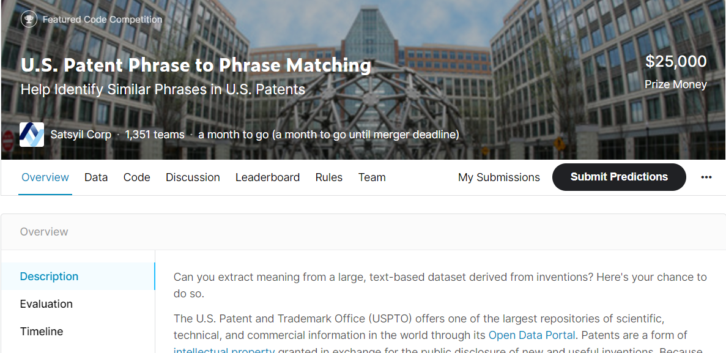

아무래도
공부가 더 필요한 것 같아요
캐글 자연어처리 관련 대회로 연습.
현재 연습하고 있는 특허 관련 데이터
한달 후에 마무리되는 대회

Slide 14

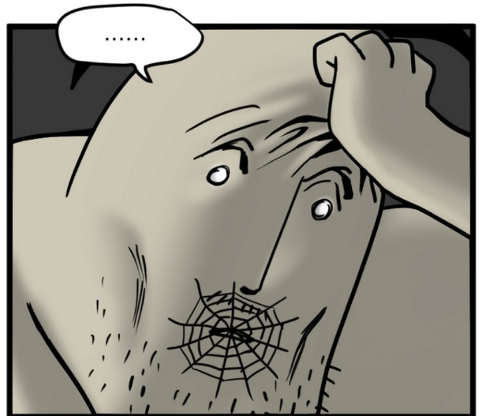
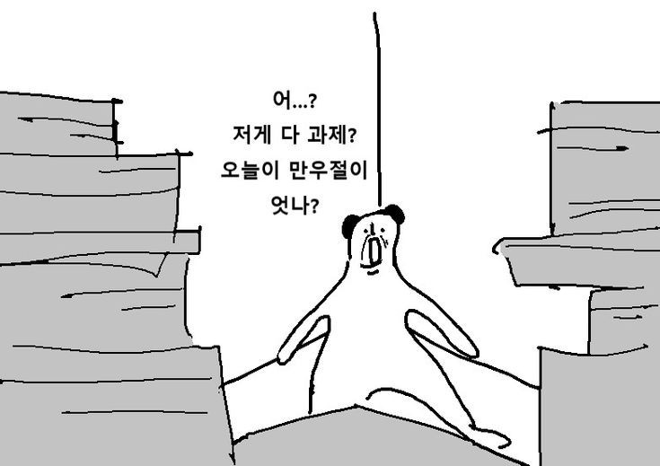
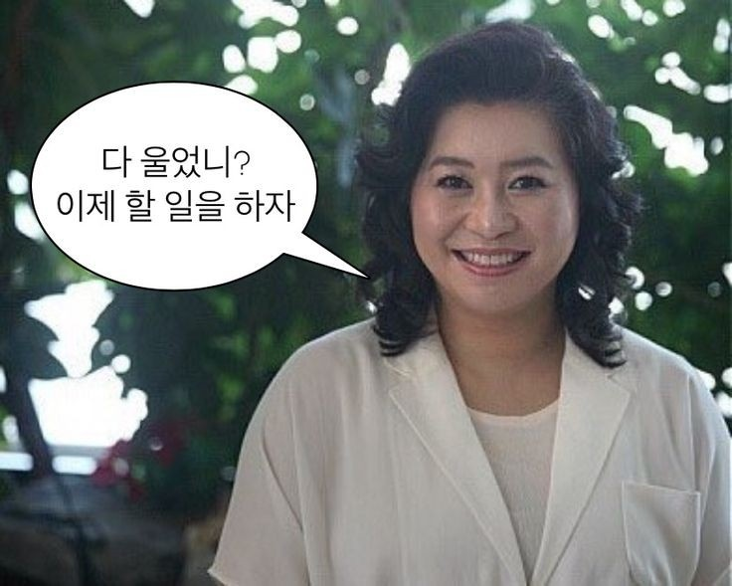
NLP팀을
응원해주세요!
나의 무지함을 깨닫는 중
끝이 보이지 않는 공부
6전공,캡스톤,졸업준비,소마

